Slide 1
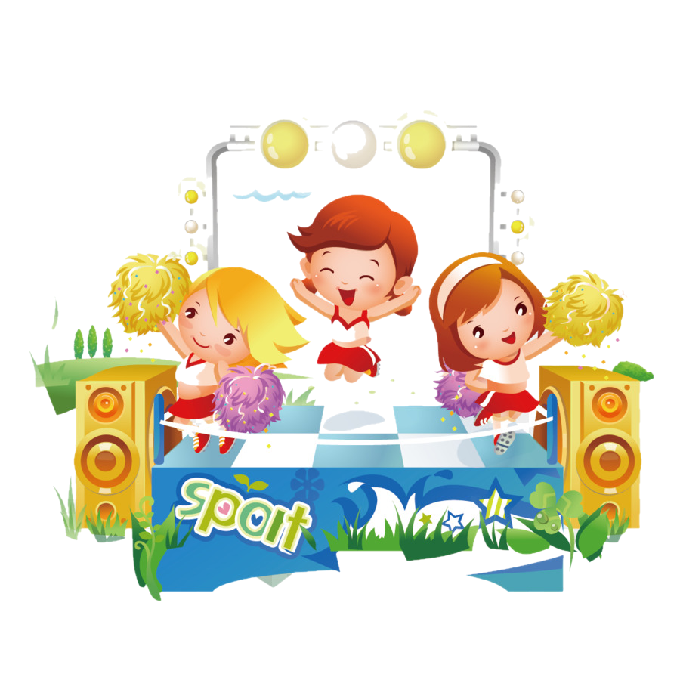
Муниципальное бюджетное дошкольное образовательное учреждение детский сад «Оленёнок», п.Тазовский
Занятие №1
Апрель
Средняя группа
«Полечка»
Составила презентацию: Емелова Ольга Николаевна,
Музыкальный руководитель

Slide 2
Слушание музыки «Полечка» Д.Кабалевский
Обратить внимание детей на легкие, отрывистые звуки, игривый характер

Slide 3
Пальчиковая гимнастика

Slide 4
Пение Четко пропеваем текст песенки

Slide 5
Музицирование «Полька-Анна»
Играть под музыку на бубенцах,
колокольчике, ксилофоне, треугольнике, маракасах

Slide 6
Пляска «Танцуй с нами»

Slide 7
Успехов, ребята☺

